Slide 1


科研项目开题答辩
基于多模态数据的慢性病风险预测模型研究
汇报人：张三
导 师：李四 教授
专 业：生物医学工程
日 期：2026年7月

Slide 2



研究背景及现状
研究目标和内容
研究方法与思路
关键技术与创新
已开展工作
预期成果
Research Background
Objectives
Methods
Technologies
Work Carried Out
Outcomes
研究背景与意义
行业需求层面：慢性病防控的迫切性
临床痛点：我国慢性病患者超4亿，传统筛查滞后。基层医疗机构缺乏高效的风险评估工具，防控压力突出。
技术瓶颈：AI医疗落地率不足30%，慢病预测模型多适配三甲医院，基层场景适配性缺口显著。
应对策略：本研究旨在构建轻量化、高精度的多模态预测模型，填补基层医疗在慢性病智能预警方面的技术空白。
此处可插入人口老龄化或慢性病增长趋势图表

Slide 3


研究背景及现状
研究目标和内容
研究方法与思路
关键技术与创新
已开展工作
预期成果
Research Background
Objectives
Methods
Technologies
Work Carried Out
Outcomes
国内外研究现状对比
国内研究现状
国外研究现状
国内侧重居家社区协同，2025年基层护理覆盖率预计提升至52.3%。
国外聚焦长期护理体系完善，2024年欧美社区护理覆盖率达68.5%。
此处插入国内相关系统架构图或生态图
此处插入国外先进医疗设备或预警模型图
•
优势：政策支持力度大，数据来源广泛。
•
优势：算法成熟，临床验证周期长。
•
劣势：各机构间数据孤岛现象严重。
•
劣势：模型复杂度高，难以在低算力设备部署。

Slide 4




研究背景及现状
研究目标和内容
研究方法与思路
关键技术与创新
已开展工作
预期成果
Research Background
Objectives
Methods
Technologies
Work Carried Out
Outcomes
研究内容框架
研究内容一
研究内容二
研究内容三
聚焦基层慢病防控
构建共病预测模型
医疗智能设备升级
•
梳理基层慢病临床与行为数据特征；
•
优化Transformer模型核心结构；
•
验证基层医疗机构算力适配性；
•
构建标准化多模态数据集；
•
融入注意力机制提升特征提取精度；
•
测试模型跨场景泛化能力；
•
建立数据清洗与标注规范；
•
引入时序图神经网络(T-GNN)；
•
开发轻量化部署插件；
•
完成伦理审查与隐私保护脱敏。
•
实现跨模态特征融合。
•
进行多中心联合前瞻性测试。
数据清洗流程图
算法架构图
终端部署拓扑图

Slide 5






研究背景及现状
研究目标和内容
研究方法与思路
关键技术与创新
已开展工作
预期成果
Research Background
Objectives
Methods
Technologies
Work Carried Out
Outcomes
整体研究思路与路线
此处插入研究技术路线总图 (Flowchart)
STEP 1
STEP 2
STEP 3
STEP 4
STEP 5
梳理科学问题与临床需求
构建多模态异构数据集
研发预测算法与模型优化
体外细胞与动物模型验证
临床多中心前瞻性测试

Slide 6









研究背景及现状
研究目标和内容
研究方法与思路
关键技术与创新
已开展工作
预期成果
Research Background
Objectives
Methods
Technologies
Work Carried Out
Outcomes
关键技术突破点
突破点一
突破点二
突破点三
突破点四
多组学数据对齐
靶向基因编辑验证
模型轻量化蒸馏
联邦学习隐私保护
利用图注意力网络解决临床文本、影像及组学数据在时间维度上的不对齐问题，提升特征表达。
通过CRISPR/Cas9构建基因敲除模型，在细胞层面验证预测模型的分子标志物，形成计算与实验闭环。
采用知识蒸馏技术，将千亿级参数的大模型压缩至百万级，使其完美适配基层低配置硬件。
引入联邦学习框架，实现“数据不出院”的多中心联合建模，完全满足医疗数据安全合规要求。

Slide 7






研究背景及现状
研究目标和内容
研究方法与思路
关键技术与创新
已开展工作
预期成果
Research Background
Objectives
Methods
Technologies
Work Carried Out
Outcomes
前期实验结果与图表展示
图1：医学数据大盘监控
图2：细胞显微镜观察形态
图3：Western Blot 蛋白表达检测
图4：3D蛋白质分子结构模型
图5：基因测序序列分析
图6：流式细胞术散点图
替换为测序分析图
替换为流式散点图

Slide 8
研究背景及现状
研究目标和内容
研究方法与思路
关键技术与创新
已开展工作
预期成果
Research Background
Objectives
Methods
Technologies
Work Carried Out
Outcomes
预测模型性能评估对比表
模型算法 | 准确率 (Accuracy) | 灵敏度 (Sensitivity) | 特异度 (Specificity) | AUC值 | 推理耗时 (ms)
传统Logistic回归 (基线) | 72.4% | 68.1% | 75.2% | 0.73 | 12
支持向量机 (SVM) | 76.8% | 73.5% | 78.4% | 0.77 | 45
随机森林 (Random Forest) | 81.2% | 79.4% | 82.1% | 0.82 | 38
标准Transformer大模型 | 86.5% | 85.2% | 87.4% | 0.88 | 350
本文优化模型 (Light-T) | 88.9% | 87.6% | 89.3% | 0.91 | 42
表格结论： 经过轻量化蒸馏处理后的优化模型（Light-T），在保持极高预测精度（AUC=0.91）的同时，推理耗时相较于标准大模型下降了近88%，完美契合基层医疗设备算力受限的应用场景。

Slide 9





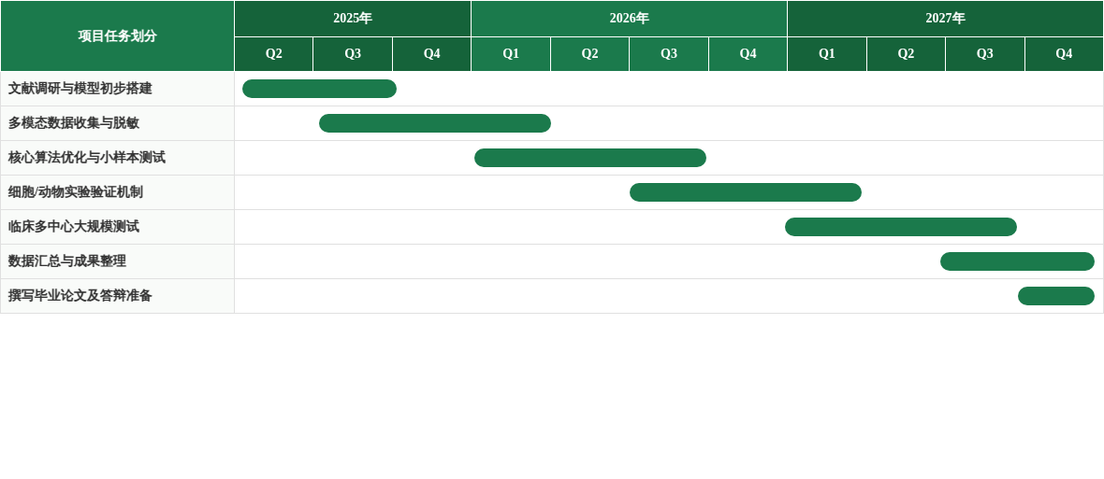
预期成果
Outcomes
短期目标：完成数据分析与论文撰写规划

Slide 10
感谢聆听
恳请各位老师批评指正！

